Slide 1

ĐẠI HỌC BÁCH KHOA HÀ NỘI
Viện Điện Tử Viễn Thông
Bài Tập Lớn
Kĩ Thuật Lập Trình C/C++
Xây dựng chương trình để xác định đường thẳng bằng giải thuật Hough và Canny.
Sinh viên thực hiện: Lê Việt Đức 20192777
Ngô Thị Thu Hòa 20192859
GV hướng dẫn :(PGS-TS) Lê Thị Lan

Slide 2

Ý tưởng chọn đề tài:
Cuộc cách mạng công nghiệp 4.0 tạo ra nhiều bước đi lớn trong nhiều lĩnh vực và ngành nghề. Mạng 5G, trí tuệ nhân, big data đang phát triển mạnh mẽ và được ứng dụng rộng rãi. Ngành công nghiệp ô tô cũng đang chuyển mình dựa trên những điều kiện này, điển hình là Tesla với công nghệ ô tô tự lái đã được thương mại hóa ở nhiều thị trường lớn.

Slide 3
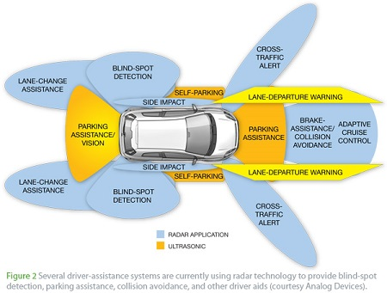
Bên cạnh các công nghệ như GPS, các cảm biến xác định vật thể,… Xe ô tô còn được trang bị nhiều camera với các phần mềm thị giác máy tính xử lý dữ liệu quan sát được làn đường và phát hiện vật thể, tín hiệu đèn cũng như biển báo để đưa ra các lựa chọn di chuyển.
(Hệ thống cảnh báo làn đường.)
=> Chương trình của nhóm thực hiện xử lí ảnh(frame được trích ra từ video) để xác định vạch kẻ đường từ đó xác định làn đường cho xe đi.

Slide 4
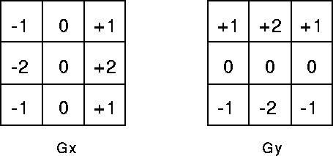
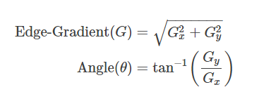
Algorithm
Preprocessing
Code
Result
Bước 1: Giảm nhiễu (sử dụng thư viện OpenCV)
Bước 2: Tìm Gradient của ảnh bằng cách nhân tích chập ảnh đã được làm min ở trên với Sobel Kernel theo 2 hướng x và y.
Thuật toán Canny (Canny Edge Detection) là một giải thuật phát hiện cạnh nổi tiếng được phát triển năm 1986 bởi John. F Canny.
Từ 2 thành phần có được ta tính edge gradient và hướng gradient cho mỗi điểm như sau:

Slide 5
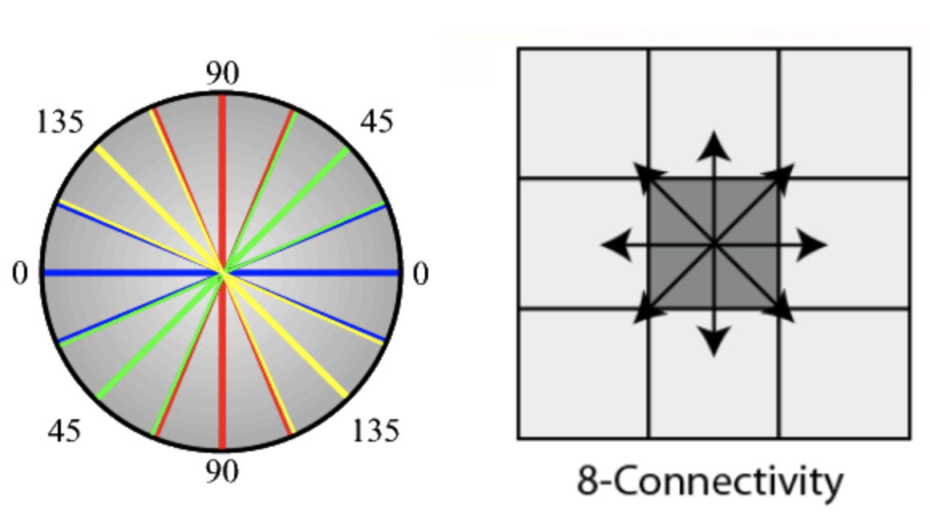
Algorithm
Preprocessing
Code
Result
Hướng Gradient luôn luôn vuông góc với cạnh . Nên ta làm tròn vào một trong 4 hướng: 0,45,90,135. (dùng với độ).
Bước 3: Non-maximum suppression
Ở bước này ta xét gradient và ứng với các góc đã thu được trước đó để tìm ra những điểm có khả năng cao là biên ảnh và loại bỏ đi những điểm còn lại.
Bước 4: Đặt một ngưỡng thích hợp. Với các điểm có Gradient lớn hơn ngưỡng trên thì có giá trị bằng 255(màu trắng). Tương tự nếu thấp hết ta đặt cho điểm ảnh đó có giá trị bằng 0. Sau bước này ta tạo ra một ảnh có các điểm ảnh màu trắng là cạnh.(binary image)

Slide 6
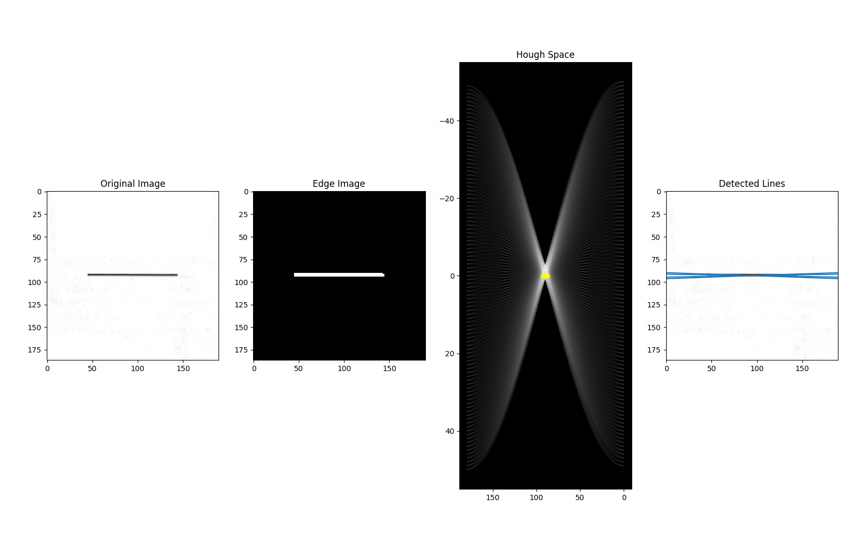
Algorithm
Preprocessing
Code
Result
Giải thuật Hough: (Biến đổi Hough) là một kỹ thuật trích xuất tính năng được sử dụng trong phân tích hình ảnh, thị giác máy tính và xử lý hình ảnh kỹ thuật số. Mục đích của kỹ thuật là tìm các thể hiện không hoàn hảo của các đối tượng trong một lớp hình dạng nhất định bằng một thủ tục bỏ phiếu.
Trong chương trình này chúng ta ứng dụng để phát hiện đường thẳng.

Slide 7
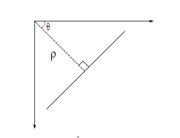
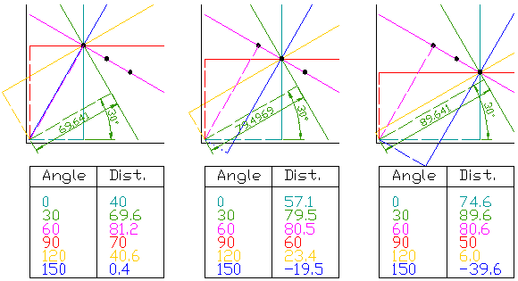
Algorithm
Preprocessing
Code
Result
Lý thuyết về đường thẳng trong không gian 2 chiều:
Một đường thẳng trong mặt phẳng có thể được biểu diễn bằng phương trình:
y= ax+b (1)
Hoặc :
ρ=xcosθ+ysinθ (2)
Trong giải thuật Hough, chúng em sử dụng phương trình (2)

Slide 8
Algorithm
Preprocessing
Code
Result
Lý thuyết về đường thẳng trong không gian 2 chiều:
Một đường thẳng trong mặt phẳng có thể được biểu diễn bằng phương trình:
y= ax+b (1)
Hoặc :
ρ=xcosθ+ysinθ (2)
Trong giải thuật Hough, chúng em sử dụng phương trình (2)

Slide 9
Algorithm
Preprocessing
Code
Result
Từ các điểm ảnh là cạnh đã thu được ở bước trước, chúng em áp dụng giải thuật Hough để tìm ra các tập hợp điểm có khả năng cao là một đường thẳng. Tại mỗi điểm ảnh, chúng em thực hiện tính khoảng cách đến gốc tọa độ sau đó lưu lại giá trị rho với từng góc theta ( -90 đến 90).
Sau khi đã có được ma trận đếm số lần xuất hiện của các giá trị rho và theta, chúng em sẽ chọn một ngưỡng. Các cặp (rho,theta) vượt qua giá trị này có thể tạo thành một đường thẳng trên ảnh

Slide 10
Algorithm
Preprocessing
Code
Result
180 độ
Ở ma trận thứ nhất, chúng em xây dựng số hàng ứng với số điểm ảnh có màu trắng (pixel cạnh). Và 2 cột chứa tọa độ các điểm : cột 1 ứng với x, cột 2 chưa thông tin y.
x | y
… | …
Số điểm
Ma trận thứ 2 được chúng em xây dựng với kích thước (2,180). Hàng thứ nhất lưu giá trị cosθ, hàng thứ 2 lưu sinθ. Có 180 cột tương ứng với 180 góc từ (-90,90).
Cox() |  |  |  | …..
Sin() |  |  |  | .....
Nhân 2 ma trận, ta được một ma trận có kích thước
(số pixel, 180) lưu thông tin các rho.
Sau đó duyệt ma trận để “vote” vào ma trận thống kê

Slide 11
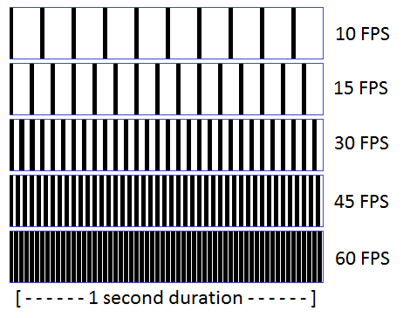
Algorithm
Preprocessing
Code
Result
- Bản chất của video là tập hợp các hình ảnh. Ví dụ video 24 fps(frame per seconds)có nghĩa là 24 khung hình xuất hiện liên tục trong 1 giây.
- Việc sử lí một video là xử lí từng frame một.
=> Vậy nên trong phần trình bày hôm nay chúng em xử lí trên một ảnh được trích từ camera hành trình của một xe ô tô để đơn giản hóa và dễ trình bày.

Slide 12
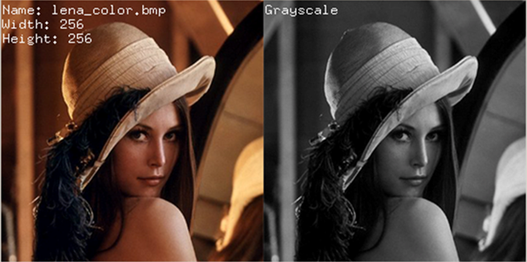

Algorithm
Preprocessing
Code
Result
Thư viện được sử dụng là OpenCV (ver 4.5.1)
Với tiêu chí tập trung vào xây dựng 2 giải thuật Hough và Canny. Chúng em sử dụng thư viện OpenCV để thực hiện đọc và ghi ảnh, thực hiện các bước tiền xử lí ảnh như chuyển sang ảnh xám (gray level), và làm giảm nhiễu( khử noise) bằng bộ lọc Gaussian có sẵn trên thư viện này. Cuối cùng là dùng để vẽ các đường thẳng để quan sát và đánh giá hiệu quả chương trình

Slide 13
Algorithm
Preprocessing
Code
Result
class laneDetection {
private:
Mat img_input,
gray_img,
blur_img,
edge_img,
line_img;
public:
laneDetection(string dir)
{
this->img_input = imread(dir);
resize(img_input,img_input, Size(480, 360));
}
int xGradient(Mat image, int x, int y);
int yGradient(Mat image, int x, int y);
Mat edgeDetection();
void lineDetection();
void show_img();
void write_img();
};
Nhóm xây dựng 1 class với tên “laneDetection”. Bên trong bao gồm các hàm xác định biên ảnh(Hòa) và xác định đường thẳng(Đức)

Slide 14

Algorithm
Preprocessing
Code
Result
Phần code khá dài, không tiện trình bày trong trang chiếu. Xem tại link bên dưới:
https://github.com/leduchust/lane_detection.github

Slide 15
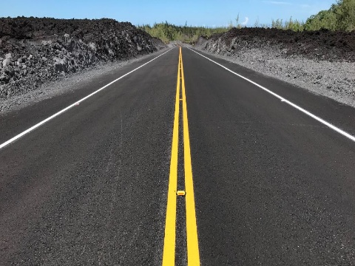
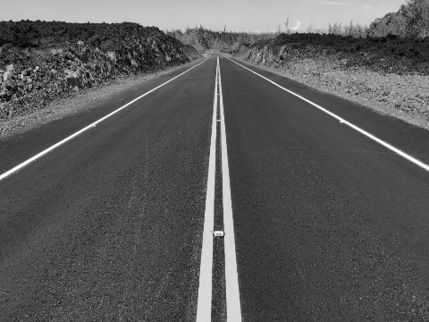
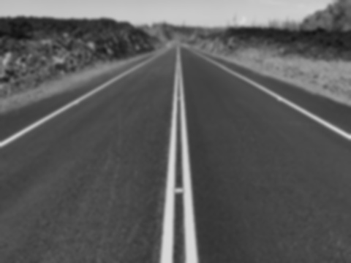

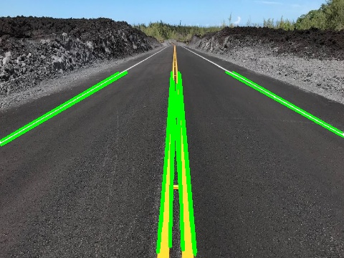
Algorithm
Preprocessing
Code
Result
Step 1
Từ ảnh đầu vào, qua các bước tiền xử lí và áp dụng 2 giải thuật Hough và Canny. Nhóm đã đưa ra được kết quả như hình số 5. Kết quả bằng mắt thường có thể thấy đã đạt yêu cầu đề ra ban đầu.
Step 2
Step 4
Step 5
Step 3

Slide 16
Algorithm
Preprocessing
Code
Result
Đánh giá sau cùng :
-Qua quá trình thực hiện đề tài này, nhóm chúng em đã trau rồi thêm cho mình được nhiều kiến thức và kĩ năng mới. Chúng em được thỏa sức tìm hiểu và thực hiện những ý tưởng của mình để củng cố kiến thức đã được học và xây dựng một chương trình phức tạp hơn mức bình thường ở trên lớp học.
-Chúng em cũng học được thêm về cách làm việc nhóm, xử lí các vấn đề xảy ra.
-Về nhược điểm của chương trình: Chương trình chưa tối ưu được về mặt thời gian, bộ nhớ sử dụng. Chưa thử được với video thu từ camera, có thể phải cần máy tính mạnh để làm điều này.
Việc xác định làn đường phụ thuộc khá nhiều và hình ảnh thu được và yếu tố bên ngoài tác động, ví dụ chúng ta chỉnh có thể thu được kết quả tốt ở những nơi có điều kiện tốt như trên cao tốc…

Slide 17

Cảm ơn đã theo dõi hết bài thuyết trình của chúng tôi. Hi vọng sẽ nhận được các câu hỏi và góp ý để chương trình hoàn thiện hơn 😍.

Slide 18

https://en.wikipedia.org/wiki/Hough_transform
https://en.wikipedia.org/wiki/Canny_edge_detector
https://docs.opencv.org/master/d6/d10/tutorial_py_houghlines.html
https://docs.opencv.org/3.4/da/d5c/tutorial_canny_detector.html
https://www.learnopencv.com/read-write-and-display-a-video-using-opencv-cpp-python/
(reading video)
https://ezcodin.com/cv15
Internet.
-
Reference documents

